Slide 1

Entity Framework
GVHD:
Th.S Phạm Thi Vương
Nhóm thực hiện:
Nguyễn Văn Quang – 13520675
Bùi Đình Lộc Thọ – 13520844
Nguyễn Thanh Hải – 13520231
Đoàn Duy Phương – 13520657

Slide 2
Nội dung
Entity Framework (EF) là gì?
Vì sao phải sử dụng EF?
Khi nào dùng đến EF?
Làm sao để sử dụng EF?
Thảo luận, hỏi đáp về EF?
What ?
Why ?
When ?
How ?
Discuss ?

Slide 3

What ?
Sản phẩm của Microsoft.
Object/Relational Mapping (O/RM) framework.
Bộ ánh xạ đối tượng – quan hệ.
Notes:
O/RM là cộng cụ để generate class từ database.
O/RM gồm 3 phần chính: Domain O/RM là một công cụ để lưu dữ liệu từ domain objects tới quan hệ dữ liệu như MS SQL Server, nhưng tự động hóa.
class objects, Relational database objects, Mapping information on how domain objects map to relational database objects (table, views, storedprocedures).
(những thuật ngữ trên không dịch thì sẽ dễ hiểu hơn)
O/RM giúp tách riêng database và domain class để dễ phát triển và maintain.

Slide 4

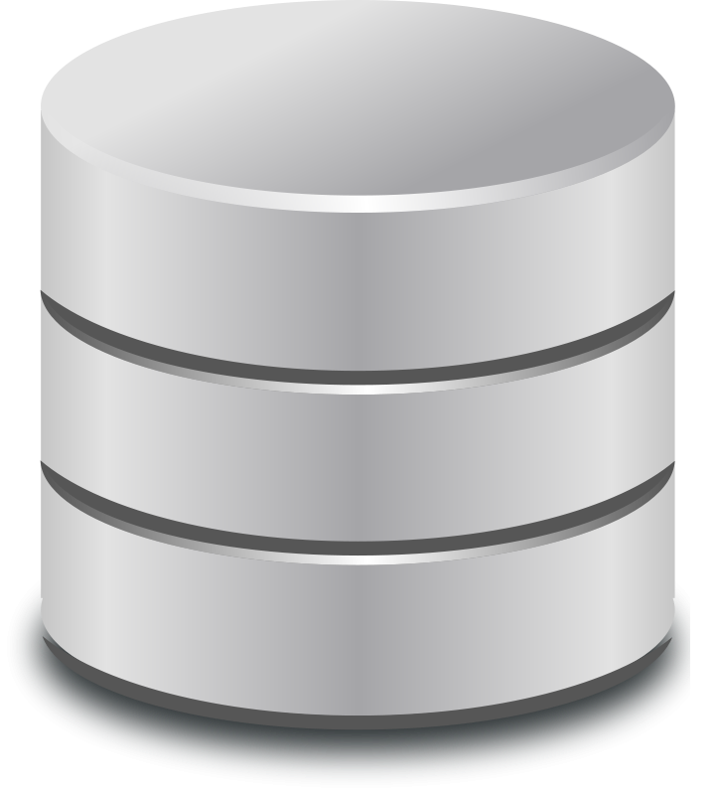
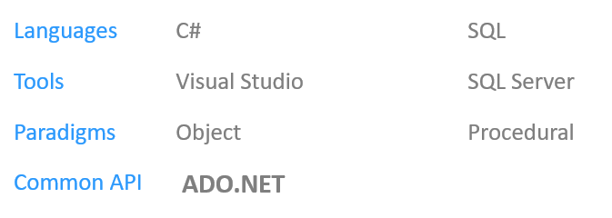
Why ?
Đây là cách chúng ta thường làm khi muốn
truy cập dữ liệu (data access).
Đây là cách phổ biến, nhưng dễ xảy ra lỗi và tốn thời gian!

Slide 5
Why ?
using (SqlConnection conn = new SqlConnection("<conn string>"))
{
conn.Open();
SqlCommand cmd = conn.CreateCommand();
cmd.CommandText = "sp_StoredProc";
cmd.parameters.AddWithValue("@City", "Colombo");
using (SqlDataReader rdr = cmd.ExecuteReader())
{
while (rdr.read())
{
string name = rdr.GetString(0);
string city = rdr.GetString(1);
}
}
}
Phức tạp, phải viết nhiều câu lệnh đối với dữ liệu lớn.
Notes:
Code sample khi muốn truy cập và sử dụng dữ liệu từ cơ sở dữ liệu.

Slide 6
Why ?
Vì vậy Microsoft cung cấp cho chúng ta công cụ
để tự động hoá các hoạt động liên quan tới cơ sở
dữ liệu (kết nối, truy suất) khi viết ứng dụng.
Đó là Entity Framework.
Notes:
Code sample khi muốn truy cập và sử dụng dữ liệu từ cơ sở dữ liệu.

Slide 7
When ?
Đã có sẵn CSDL => Database first
Bắt đầu thiết kế CSDL => Models first
Đã có mô hình CSDL => Code first

Slide 8
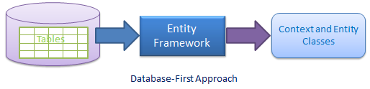
Database first
Là phương pháp chỉ nên dùng khi bạn đã có sẵn
CSDL, EF Wizard sẽ tạo Model và Code bằng cách
generate EDMX từ database đã có sẵn.

Slide 9
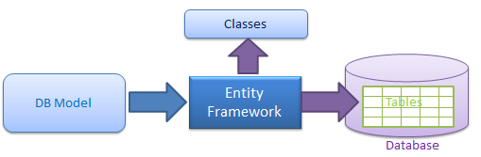
Models first
Dùng khi bạn bắt đầu thiết kế CSDL từ đầu.
Tạo entities, relationships, sau đó generate
database từ model.

Slide 10
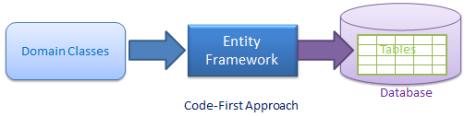
Code first
Viết POCO class trước, sau đó generate database
từ nhưng POCO class này.
Notes:
POCO class???

Slide 11
How ?
Cài đặt Entity Framework
Tạo Entity Data Model (EDM)
Sử dụng DBContext
Demo sử dụng Databases First
Demo sử dụng Models First
Demo sử dụng Code First

Slide 12
Discuss ?
Có 3 cách để sử dụng Entity Framework:
Code First
Models First
Database First
Vậy nên sử dụng cách nào?

Slide 13
Discuss ?
Any question?

